Slide 1
Великие педагоги | 1 | 2 | 3 | 4 | 5
Педагогический термин | 1 | 2 | 3 | 4 | 5
Общая педагогика и психология | 1 | 2 | 3 | 4 | 5
Эрудит | 1 | 2 | 3 | 4 | 5
Знакомые лица | 1 | 2 | 3 | 4 | 5

Slide 2
Как звали Коменского?

Slide 3
Автор книги «Сердце отдаю детям»?

Slide 4
По книгам для чтения
«Детский мир» и «Родное слово» учились несколько поколений.
Кто автор книг?

Slide 5
На памятнике какому педагогу написано:
«Всё для других, ничего для себя»?

Slide 6
Кому принадлежат слова: «Если учитель соединяет в себе любовь к делу и к ученикам, то он - совершенный учитель»?

Slide 7
Процесс сохранения
прошлого опыта?

Slide 8
Характеристика полноты и глубины знаний?

Slide 9
Целенаправленный процесс формирования личности?

Slide 10
Направленность и сосредоточенность психической деятельности человека?

Slide 11
Индивидуальные особенности, являющиеся условием успешного осуществления какой-либо деятельности?

Slide 12
Педагогика исправления
речи?

Slide 13
Как называется наука о душе?

Slide 14
Определите тип темперамента - «импульсивный , увлекающийся человек»?

Slide 15
Наука об обучении?

Slide 16
Отрасль педагогики об обучении слабослышащих?

Slide 17
Отрезок, соединяющий вершину треугольника с серединой противоположной стороны?

Slide 18
«Красная планета»?

Slide 19
Вид изобразительного искусства, основным выразительным средством которого является линия?

Slide 20
Химическое вещество, нейтрализующее кислоты?

Slide 21
Что означало в Древней Руси слово «волх»?

Slide 22
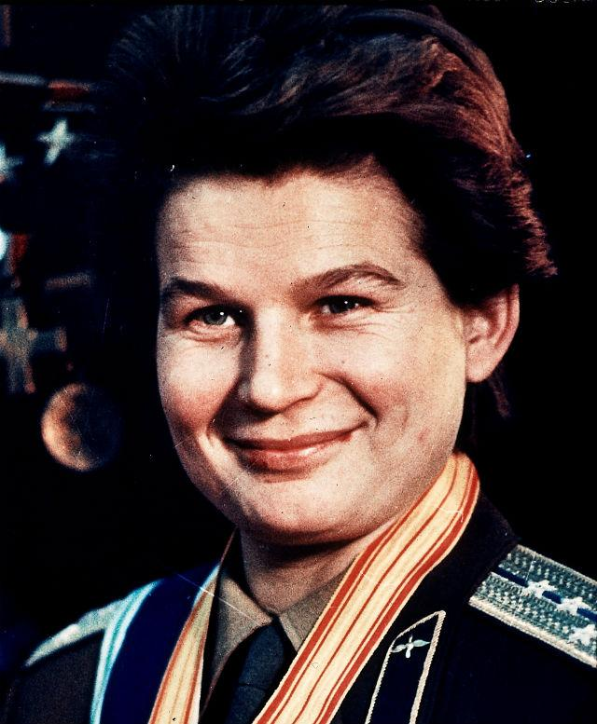

Slide 23
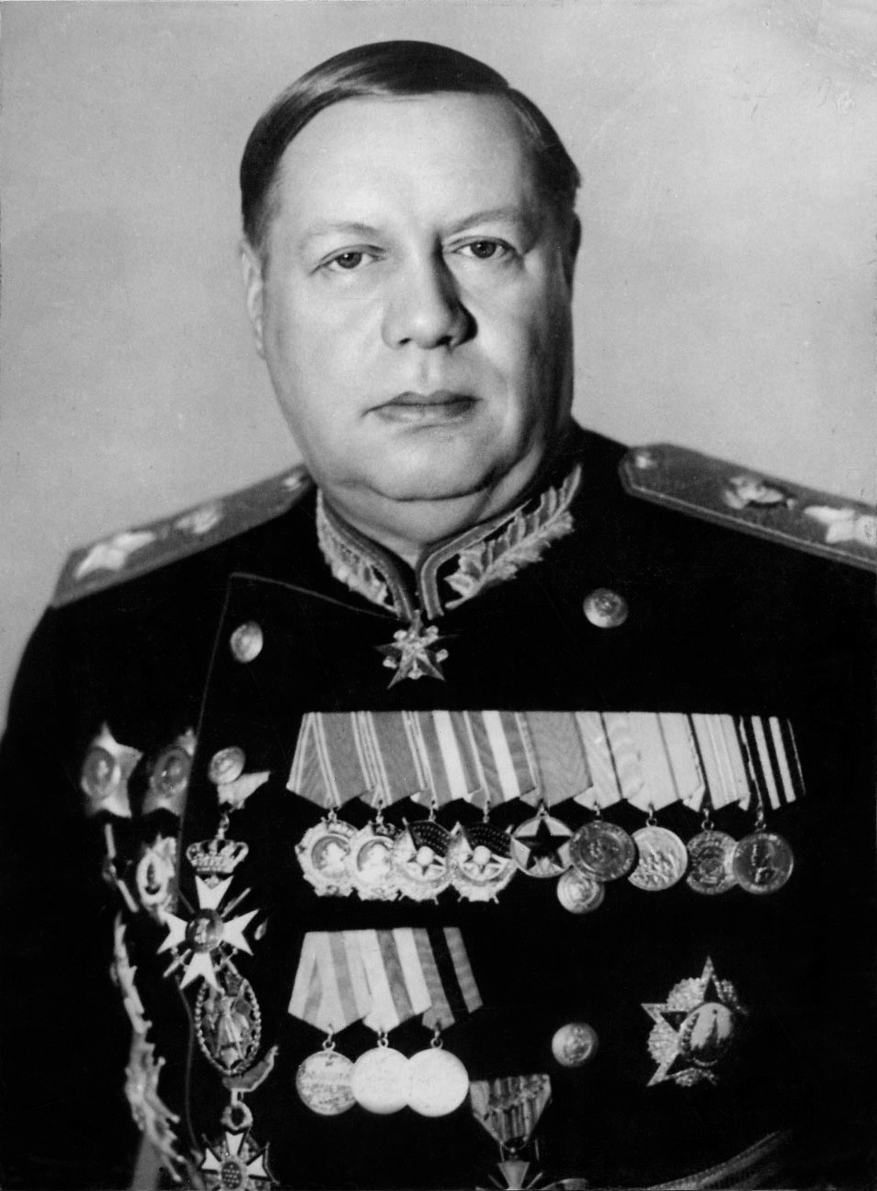

Slide 24
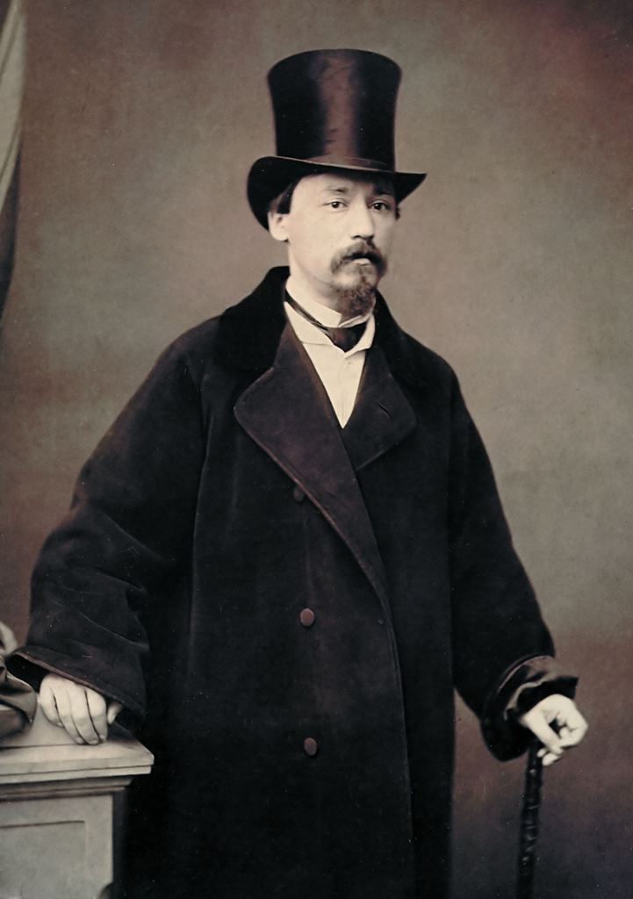

Slide 25
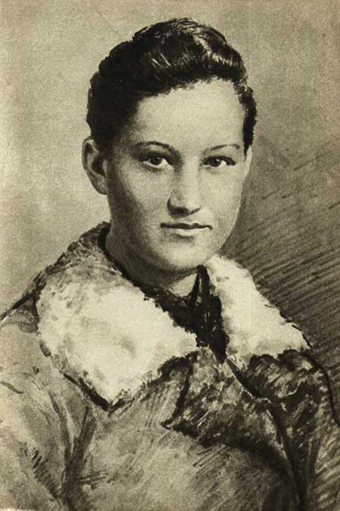

Slide 26
